Slide 1




Модернизация библиотечного пространства…
Красноярская краевая детская библиотека

Slide 2

Модельные или модернизированные.
А в чём собственно разница?
Новая библиотека.РФ
https://новаябиблиотека.рф/documents/detskie-centry/
Пространство культуры
https://пространствокультуры.рф/dkpc
Альянс новых библиотек
https://aliance.yarsklib.ru/biliotekaryam/

Slide 3
Разбираем по косточкам:
Краевой проект «Библиотеки будущего»
Национальный проект «Семья» иииииии
региональный проект
краевой бюджет + местный бюджет
наличие санитарной комнаты
возможность капитального ремонта
штат не менее 2 сотрудников
площадь не менее 100 м²
защита концепции + дизайн-проект
присваивается имя писателя
узнаваемый бренд, единый стиль
наличие условий для ММГН
мы называем их модернизированными
федеральный проект
федеральный бюджет + краевой бюджет + местный бюджет
наличие санитарной комнаты
только косметический ремонт
штат не менее 2 сотрудников
площадь не менее 80 м²
дизайн-проект с описанием функциональных зон
индивидуальность и уникальность
наличие условий для ММГН
высокоскоростной интернет
мы называем их модельными

Slide 4
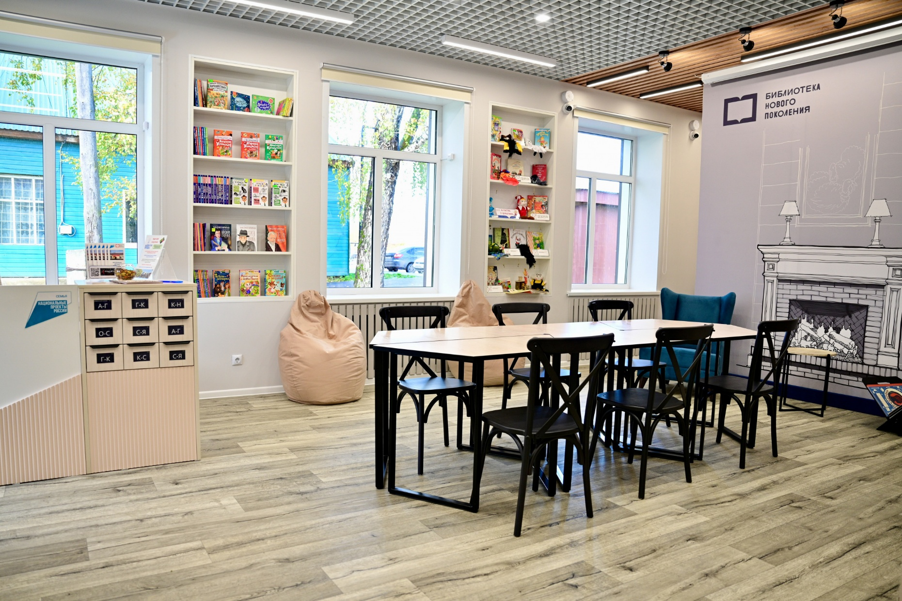
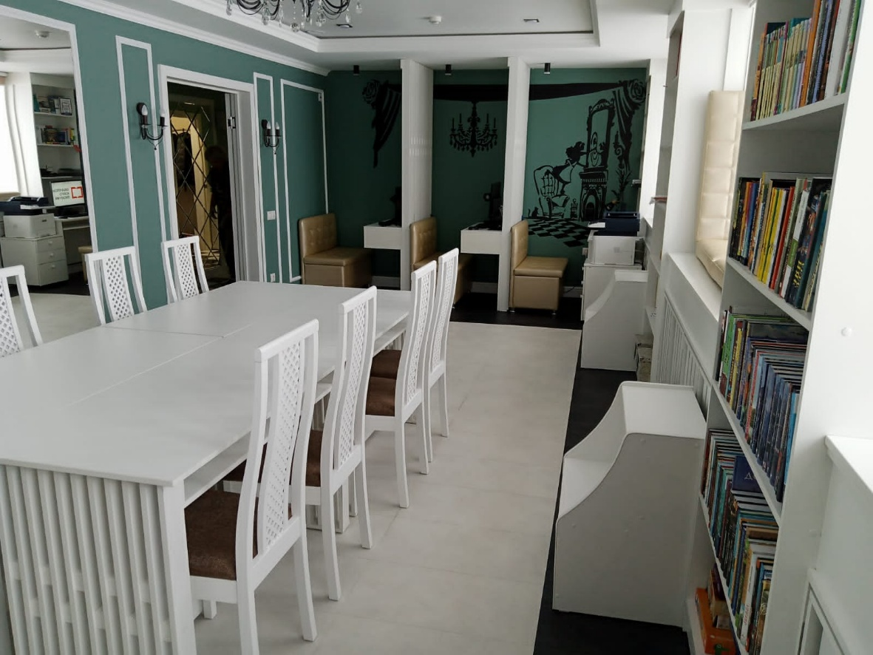
Модельные библиотеки
Центральная детская библиотека Муниципального бюджетного учреждения культуры «Тюхтетская межпоселенческая библиотечная система»
2025
Филиал № 5 Большекосульская библиотека муниципального бюджетного учреждения культуры «Централизованная библиотечная система» Боготольского района
2021

Slide 5
Детские культурно-просветительские центры на базе учреждений культуры
Изолированное помещение
Площадь:
50 м². для муниципальных центральных библиотек;
25 м². для муниципальных малых библиотек.
Только косметический ремонт
Закупка не менее 500 экз. книг (без учёта настольных игр)
Модельные библиотеки не могут участвовать в конкурсе на создание ДКПЦ. Но после создания на базе ДКПЦ можно подавать на модельную. Модернизированные библиотеки могут участвовать в конкурсе.
Нет требований к организации сан.комнат.
Современные, универсальные и комфортные пространства, где развиваются и апробируются культурно-просветительские программы для творческого и интеллектуального развития детей и подростков в библиотеках, культурно-досуговых учреждениях клубного типа и музеях

Slide 6
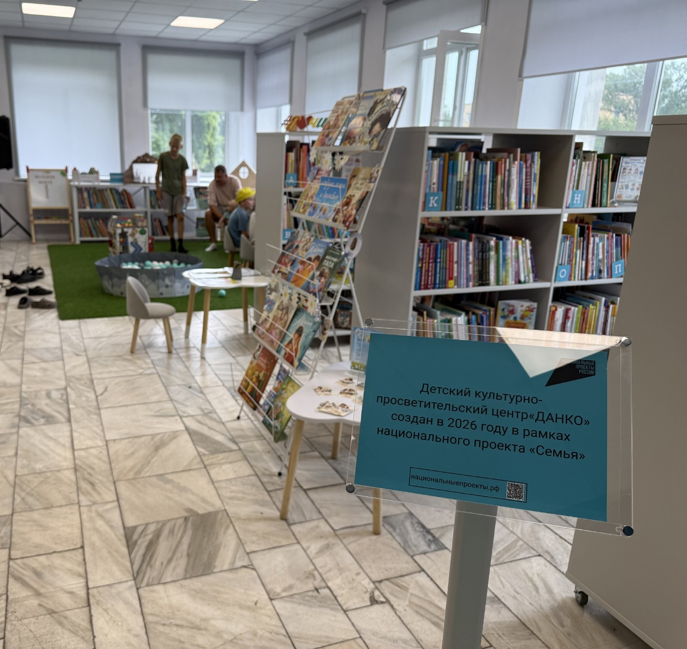
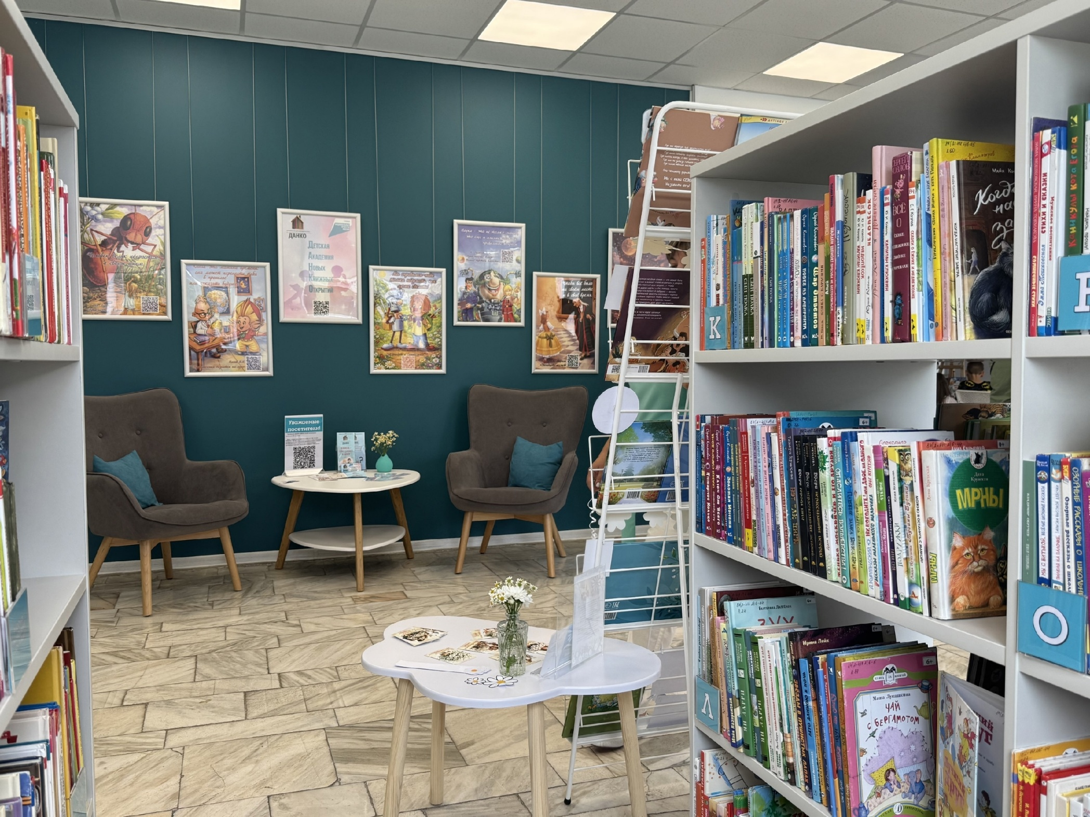
Детский культурно-просветительский центр «ДАНКО» на базе Шушенской ДБ

Slide 7
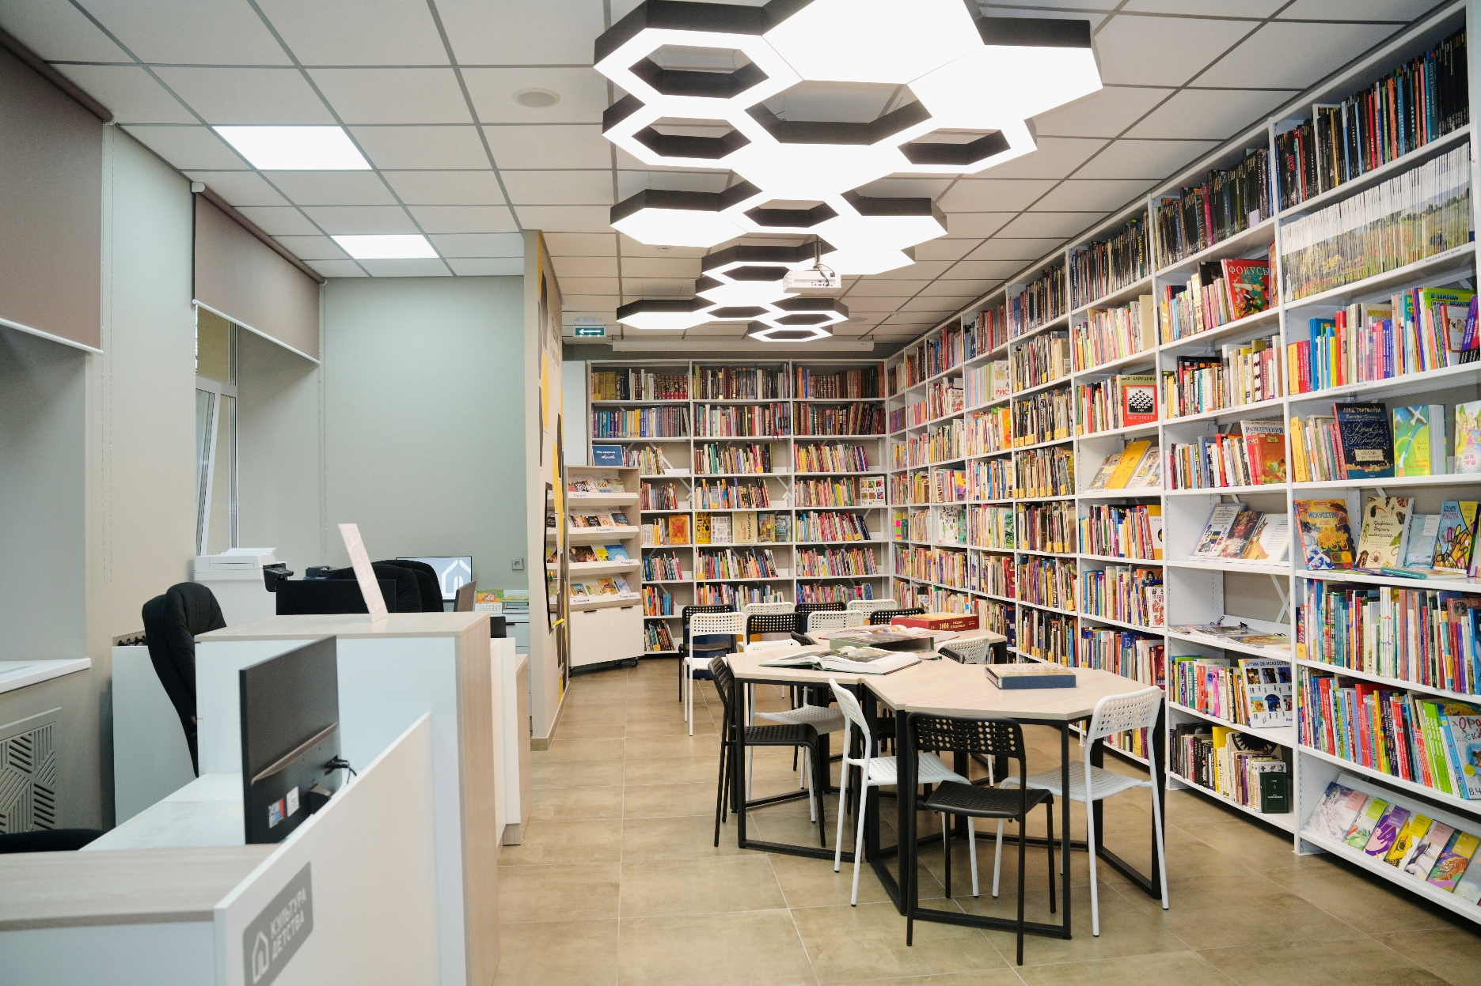
Детские культурно-просветительские центры на базе библиотек Красноярского края
Рощинская сельская библиотека
Красноярская краевая детская библиотека

Slide 8
Пространство – это сценарий, а не декорации
модернизация начинается не с ремонта
модернизация – это не только новый интерьер, оборудование и техническое оснащение, но прежде всего изменение подходов: от отдельных мероприятий к продуманным программам, от разовых посещений к устойчивому взаимодействию с читателями, от «проведения событий» к достижению конкретных результатов.
Важная последовательность: проект — пространство — ежедневная работа.
Если из неё выпадает третий элемент, мы получаем красивый объект, который довольно быстро начинает работать по старым правилам.

Slide 9
Зонирование – это не только про визуал:
модернизация начинается не с ремонта
Что здесь делает посетитель?
С какими книгами и ресурсами он работает?
Что он создаёт?
Почему эта деятельность происходит именно в библиотеке?
Захочет ли он вернуться и продолжить?

Slide 10
Что дают программы и циклы мероприятий?
Системные форматы помогают выстраивать логику развития темы, удерживать интерес, возвращать человека в библиотеку снова и снова.
Цикл мероприятий позволяет глубже раскрывать тему, а не ограничиваться поверхностным знакомством.
Программы, циклы и лаборатории — это не просто форма работы, а способ говорить с читателем на языке смысла, интереса и интеллекта.

Slide 11


Почему это работает?
программа сериал
занятие эпизод
Участники приходят ради сюжета, развития героев и финала. Наша задача – спроектировать «Дорожную карту» на год, а не одно мероприятие.

Slide 12




Формула программы
Аудитория +
необходимое изменение +
книги и ресурсы +
последовательность действия +
итоговый продукт +
оценка результата
Аудитория + необходимое изменение + книги и ресурсы + последовательность действия + итоговый продукт + оценка результата

Slide 13
Программы. Из опыта работы Красноярской краевой детской библиотеки
«Я+Мама»: https://kkdb.ru/images/materials/metod/2020_metod/Я%20+мама%20Макошина.PDF
«Компас книжных эмоций»: https://www.kkdb.ru/images/materials/metod/2020_metod/ДЕЙНЕКО_И_В__Программа_чтения__посл._вариант.PDF
«Архитектура: удивительное рядом»: https://kkdb.ru/images/materials/metod/2021_metod/Программа_Архитектура_испр.%20(1).PDF
«Развиваемся с наукой»: https://kkdb.ru/images/materials/metod/2021_metod/Развиваемся%20с%20наукой.PDF
«Первые шаги: искусство рождения книги»: https://kkdb.ru/images/materials/metod/2019_metod/Программа_Ермакова.pdf
«Детям об искусстве»: https://kkdb.ru/images/materials/metod/2024_metod/Детям%20об%20искусстве.pdf
«Книжки, картинки и разговоры»: https://kkdb.ru/images/materials/metod/2024_metod/ТихиеКниги.pdf

Slide 14
Почему стоит уходить от преобладания игровых и развлекательных форм
Игра и праздник не должны исчезать полностью, но они не могут быть основой всей работы.
Чрезмерный уклон в развлечение упрощает библиотечную повестку и не всегда отвечает запросу на развитие, смысл и качественный досуг.

Slide 15
Профессиональный тест:
Если из мероприятия убрать библиотеку, книги, фонд, каталог и компетенции библиотекаря – событие останется практически таким же?
Если ответ «ДА», скорее всего, это универсальный досуг, который с тем же успехом может провести торговый центр, парк или развлекательная площадка.

Slide 16
Какие формы можно считать сильными
Читательский клуб
Лаборатории медленного чтения
Литературное расследование
Мастерская читательских медиа
Семейные читательские программы
Литературно-краеведческие маршруты
Научно-популярная лаборатория
Общие признаки этих форм:
Содержательнее ядро
Активная роль участника
Возможность продолжения
Видимый результат

Slide 17
Конструктор библиотечных программ
Этапы интерактива:
Шаг 1. Определить изменение – 5 минут
Шаг 2. Найти книжное ядро – 5 минут
Шаг 3. Собрать программу из четырёх встреч – 10 минут
Шаг 4. Придумать итоговый продукт – 5 минут
Шаг 5. Добавить пространство и визуальный образ – 5 минут
Шаг 6. Проверка программы – 5 минут

Slide 18
Конструктор библиотечных программ
Шаг 1. Определить изменение – 5 минут
Завершите фразу:
«После участия в нашей программе человек сможет…»
Например:
Выбирать книги по собственным интересам;
Обсуждать прочитанное и аргументировать мнение;
Находить информацию в краеведческих источниках;
Создавать книжные рекомендации;
Отличать достоверные источники от сомнительных;
Вести семейный читательский дневник и др.

Slide 19
Конструктор библиотечных программ
Шаг 2. Найти книжное ядро – 5 минут
Подберите не менее трёх книг или типов ресурсов, на которых будет строиться программа
Проверочный вопрос:
«Можно ли реализовать эту программу без библиотечного фонда?»
Если ответ «ДА», книжное ядро пока недостаточно сильное.

Slide 20
Конструктор библиотечных программ
Шаг 3. Собрать программу из 4-х встреч – 10 минут
Спроектируйте минимальный цикл:
Вход в тему и знакомство
Чтение, обсуждение или исследование
Самостоятельная или групповая работа
Создание и презентация итогового продукта

Slide 21
Конструктор библиотечных программ
Шаг 4. Придумать итоговый продукт – 5 минут
Что это может быть:
читательский подкаст;
литературная карта;
рекомендательный список, составленный детьми;
выставка с авторскими комментариями;
зиновый журнал
буктрейлер
аудиогид
сборник семейных историй
публичная читка
настольная игра по мотивам прочитанного

Slide 22
Конструктор библиотечных программ
Шаг 5. Добавить пространство
и визуальный образ – 5 минут
Ответьте на два вопроса:
Как пространство помогает программе?
Как программа будет визуально узнаваема?

Slide 23
Конструктор библиотечных программ
Шаг 6. Проверка программы – 5 минут
Проверка проекта по 5 вопросам:
Понятно ли, для кого создана программа?
Понятно ли, какое изменение должно произойти?
Книги являются основой или только декорацией?
Есть ли связь между встречами?
Можно ли увидеть и оценить результат?

Slide 24
Конструктор библиотечных программ
Презентация программы – 90 секунд
Представьте программу по формуле:
Мы создаём программу для…
Её участники научатся…
Основой станут книги и ресурсы…
Программа состоит из…
В результате участники создадут…
Обратная связь:
Что в этом проекте особенно библиотечное?
Что нужно усилить, чтобы участники захотели вернуться?

Slide 25
Николаева Анна Олеговна
главный библиотекарь отдела методического обеспечения и инновационной деятельности библиотек Красноярской краевой детской библиотеки
nmo_kkdb@mail.ru

